Slide 1
RAZDELITEV SLOVENSKEGA OZEMLJA
Kaj so zasedli Nemci?
Kaj so dobili Madžari?
Kaj so zasedli Italijani?
Kako so poimenovali zasedeno ozemlje?

Slide 2
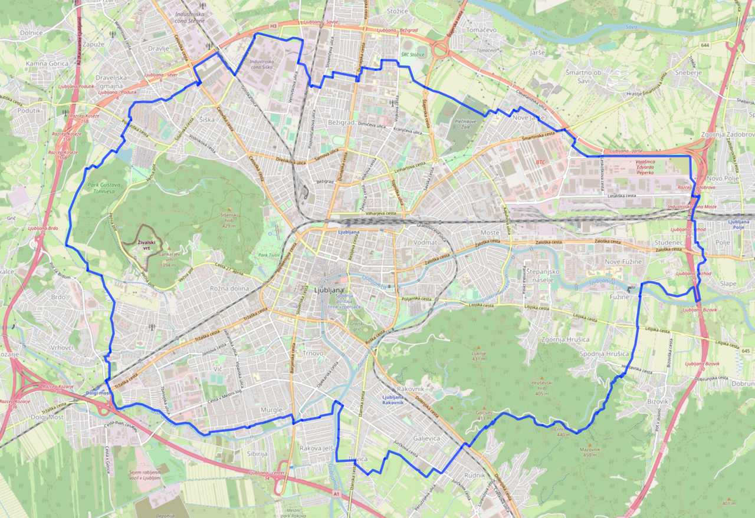
Pot ob žici

Slide 3
ODNOS OKUPATORJEV DO SLOVENCEV
Ali veš
Kaj so želeli doseči okupatorji ob zasedbi slovenskega ozemlja?
NAČRTOVALI SO UNIČENJE SLOVENSKEGA NARODA.

Slide 4
UKREPI OKUPATORJEV
NEMCI so bili najbolj nasilni:
ukinili so slovenska društva in organizacije,
množično izseljevali Slovence ter naseljevali Nemce,
ponemčevali…
Madžari so bili podobno nasilni kot Nemci.
ITALIJANI so bili sprva manj nasilni, dopustili so delovanje slovenskih kulturnih in izobraževalnih ustanov.
Raznarodovalna politika okupatorjev:
spremenili so imena slovenskih krajev,
slovenski jezik odstranili iz javne rabe,
v šolah uvedli pouk v tujem jeziku,
uničevali slovenske knjige,
zaplenili mnoge državne, cerkvene in zasebne nepremičnine, umetnine …

Slide 5

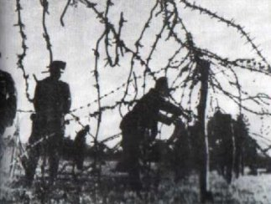
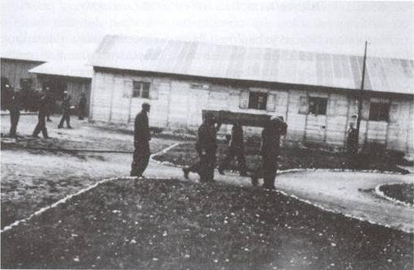
Slovenski osvobodilni boj
ZAČETEK UPORA
Na upor se prvi začnejo pripravljati komunisti in TIGR-ovci (zbiranje orožja, urjenje, zbiranje podatkov …). Prve odporniške akcije (sabotaže, atentati, propaganda …) sprožijo hudo maščevanje okupatorjev (policijska ura, racije, streljanje talcev, zapiranje, pošiljanje v taborišča). Središče upora je bilo sprva v Ljubljani, ko pa Italijani to poskušajo preprečiti (Ljubljano februarja 1942 obdajo z bodečo žico), vodstvo OF maja 1942 odide na Dolenjsko.

Slide 7
Življenje med vojno
OKUPIRANO OZEMLJE
Večino industrije zasedejo Nemci. Delovala je predvsem v vojaške namene. Zamenjava denarja, pomanjkanje živil in rast cen močno prizadenejo prebivalstvo, ki se sprva oskrbuje na podeželju, kasneje (bodeča žica!) pa predvsem na črnem trgu.

Slide 8
Izbirna naloga za 8. teden
V projekciji so tri spletne povezave o življenju (podčrtano) med drugo svetovno vojno pri nas. Z njihovo pomočjo in ogledom kakšnega filma ali knjigo s to tematiko lahko pridobite dodatno oceno, če pripravite referat (do 18. 5. 2020).

Slide 9
Predlagane knjige in filmi
MARJAN ROŽANC: Zelena jama
MIRA MIHELIČ: April
NE JOČI PETER
DOLINA MIRU
NA SVOJI ZEMLJI

